Slide 1

Aspectos técnicos
Optimización de rendimientos físicos para profesionales
Manuel Hanono, Sofía Weintraub y Sol Winkel
Notes:
sofi

Slide 2
Aspectos técnicos
Ingesta de datos
Armado de modelos
Procesamiento de datos
Modelo final
Notes:
sofi

Slide 3


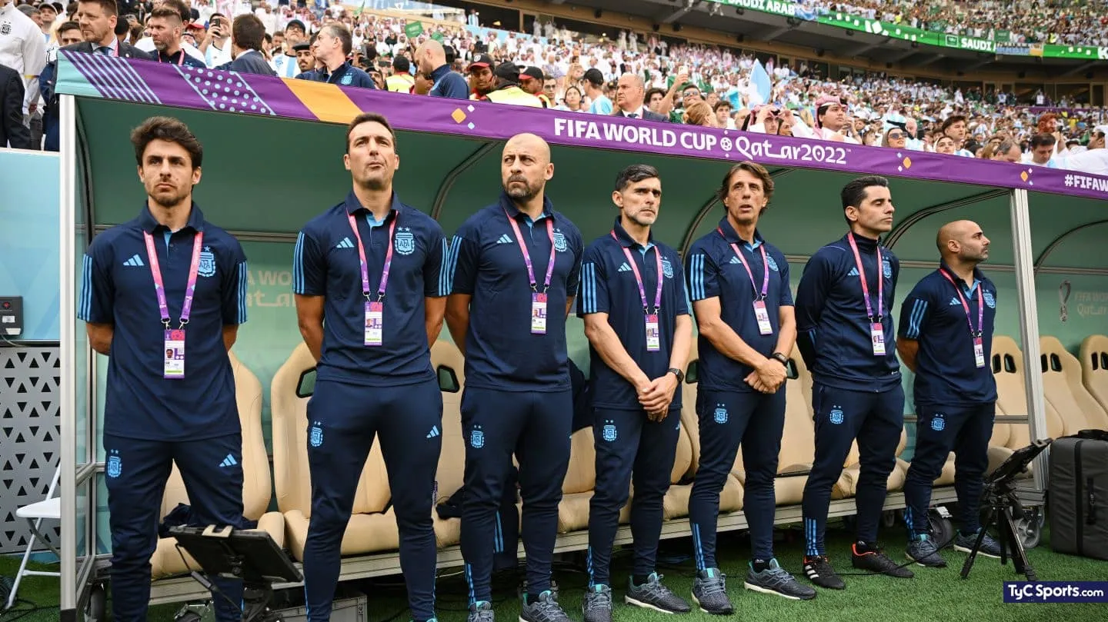
Ingesta de datos
ARCHIVOS PROCESADOS
Se recibe un archivo con la información de cada partido. Es un PDF generado por Catapult.
Recepción de los PDFs
Procesamiento del file
Obtención de tabla de datos
LIBRERÍA UTILIZADA
Lectura de los files con PyPDF2
Notes:
sofi

Slide 4
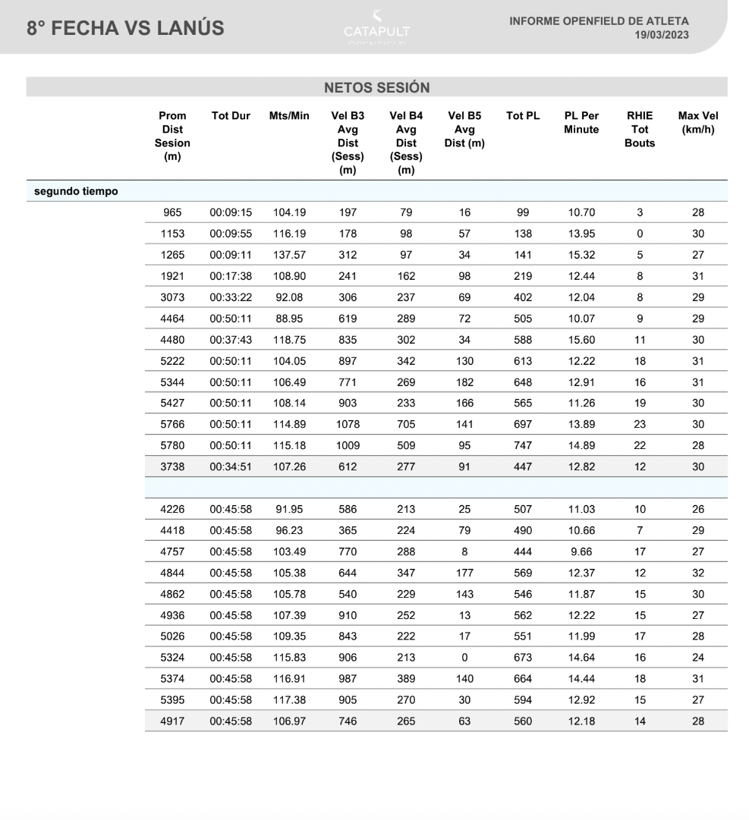
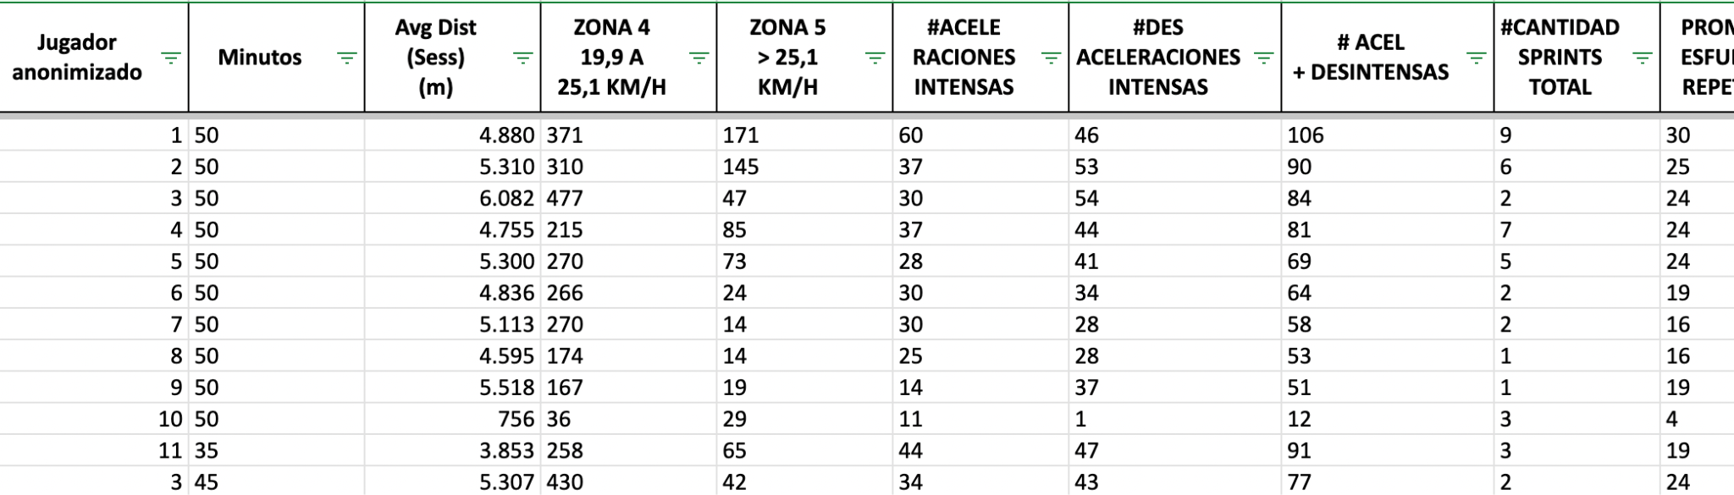
Notes:
SOL

Slide 5
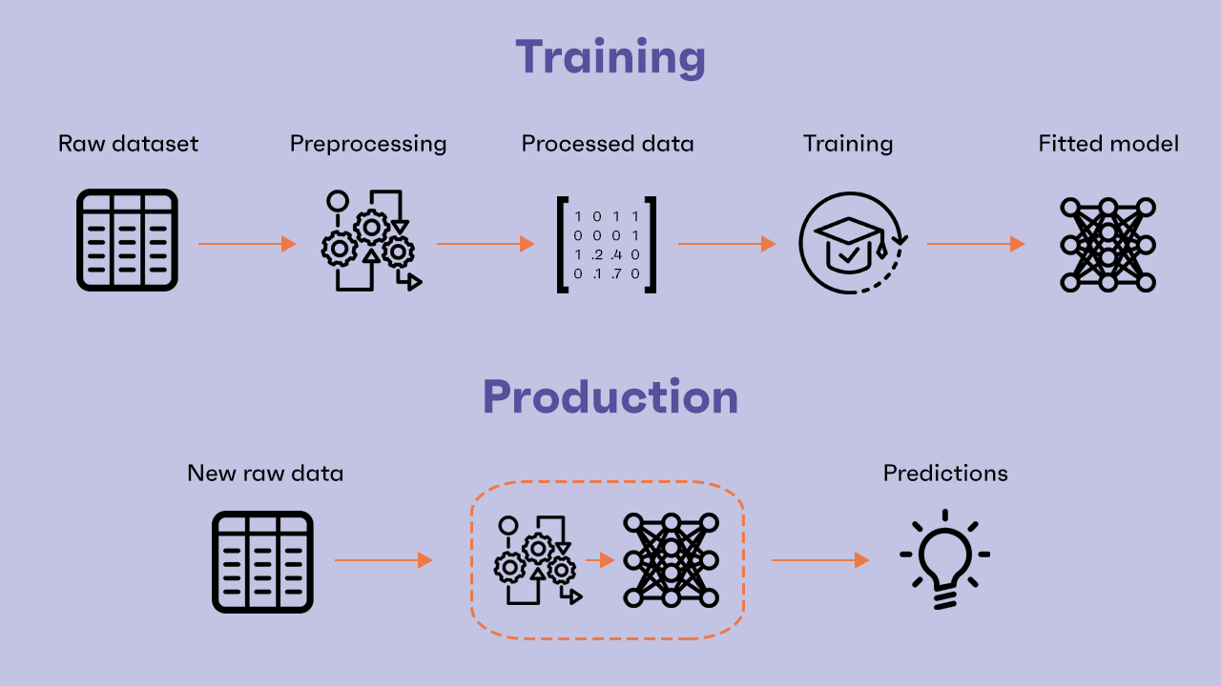
Procesamiento de datos y preparación
VARIABLES ORIGINALES
Minutos, Distancia recorrida, sprints totales y por zona, aceleraciones, entre otras.
VARIABLES AGREGADAS POR EL CT
Morfología del jugador, edad, posición, competición, rival, si hizo goles/asistencias, y más.
PREPARACIÓN PARA EL MODELO
Armado de embeddings y del umbral
Notes:
sl

Slide 6
Armado de modelos
Preparación previa para todos los modelos:
Generación de variable target (para contrastar con predicción) mediante intervalo de confianza del promedio
División de base en train y test, normalización de variables, encoding de variables de texto, búsqueda de hiperparametros y Feature Importance
Métrica de comparación utilizada: r2
Variables | Regresión lineal | Random Forest | XGBoost
#CANTIDAD SPRINTS TOTAL | 0,08 | 0,07 | 0.09
#DES + ACELERACIONES INTENSAS | 0,26 | 0,27 | 0.27
Avg Dist (Sess) (m) | 0,29 | 0,29 | 0.33
Notes:
sol

Slide 7
Feature importance
Regresión lineal | Random Forest | XGBoost
1. posicion_habitual_Volante Ofensivo / Extremo 2. asistencia_predictor 3. posicion_habitual_Lateral / Volante 4. posicion_habitual_Extremo 5. torneo_Libertadores | 1. num_des+aceleraciones_intensas_predictor 2. num_aceleraciones_intensas_predictor 3. num_acel_desintensas_predictor 4. minutos_predictor 5. avg_dist_sess_m_predictor 6. categoria_partido_Normal | 1. num_aceleraciones_intensas_predictor 2. num_acel_desintensas_predictor 3. zona_5_mas_25.1_kmh_predictor 4. avg_dist_sess_m_predictor 5. num_des+aceleraciones_intensas_predictor 6. zona_4_19.9_25.1_kmh_predictor
Notes:
MANU

Slide 8
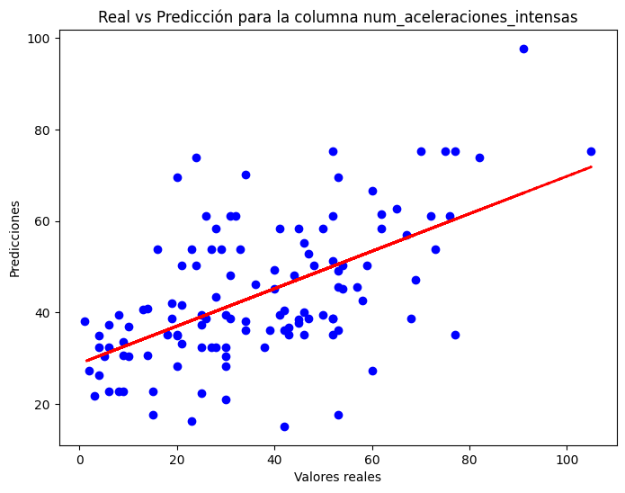
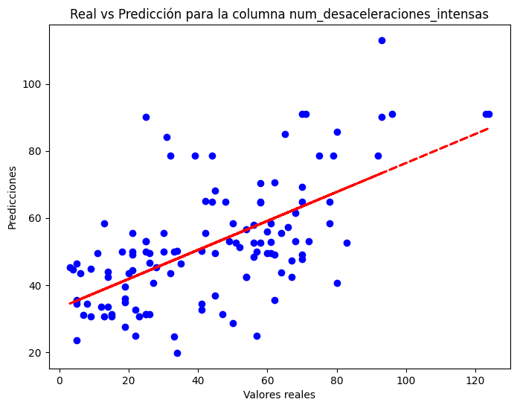
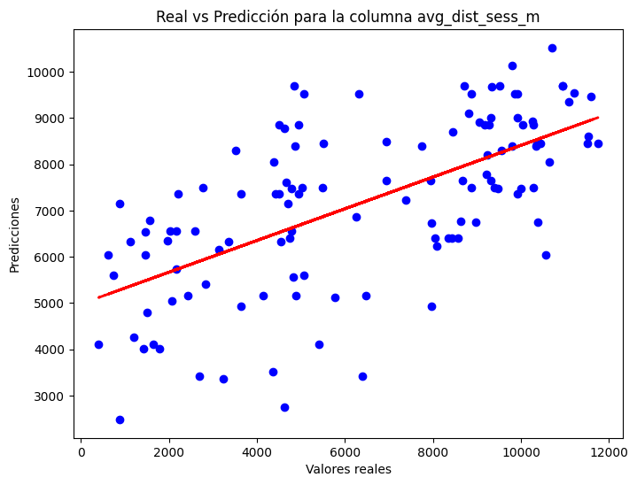
Modelo final: XGBoost
Notes:
Tiempo real. Modelo que corre mas rapido y facil de entender.

Slide 9
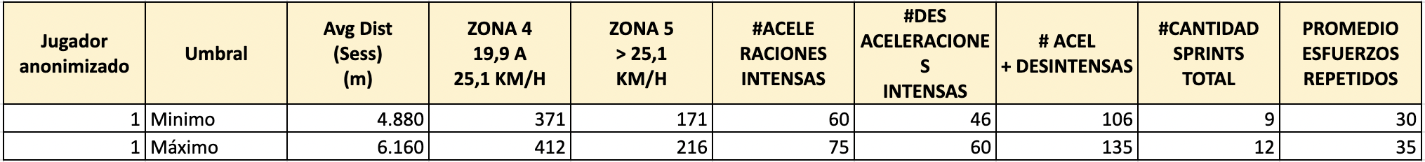
Próximos pasos
Mejoras en el output del modelo y evaluación continúa
Armado de interfaz para usuario

Slide 10

Espacio para preguntas
Link a GitHub

